Slide 1

Carrera:
Tecnologías de la Información
Materia:
Sistemas Distribuidos
Integrantes:
Oliver Chiriboga & Shirley Rosado
Docente:
Cesar Augusto Sinchiguano Chiriboga

Slide 2

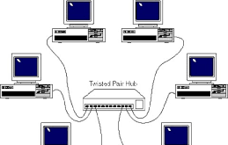
¿Qué es una red de ordenadores?
Los dispositivos de la red utilizan un sistema de reglas, llamados protocolos de comunicaciones, para transmitir información a través de tecnologías físicas o inalámbricas del modelo OSI

Slide 3

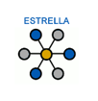
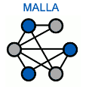

Topología de red
La disposición de nodos y enlaces se denomina topología de red.

Slide 4
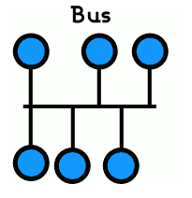
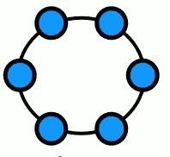
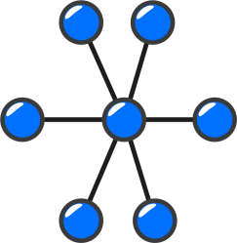
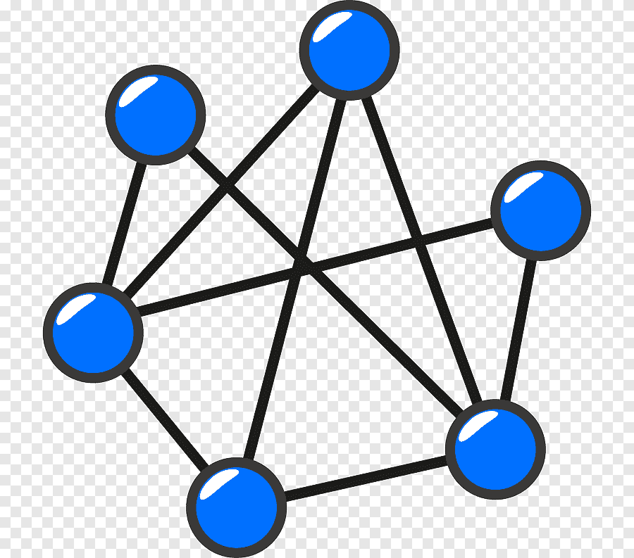
Topología de bus
Topología de anillo
Cada nodo solo está vinculado a otro nodo.
Cada nodo está vinculado a otros dos nodos, formando un anillo.
Topología en estrella
Topología de malla
Un nodo de servidor central está vinculado a múltiples dispositivos de red de clientes.
Cada nodo está conectado a muchos otros nodos. En una topología de malla completa,

Slide 5
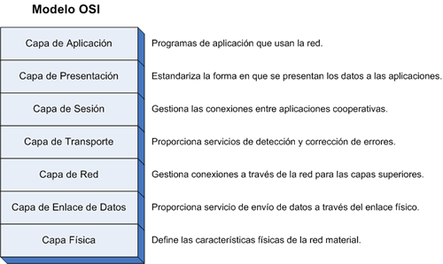

Slide 6
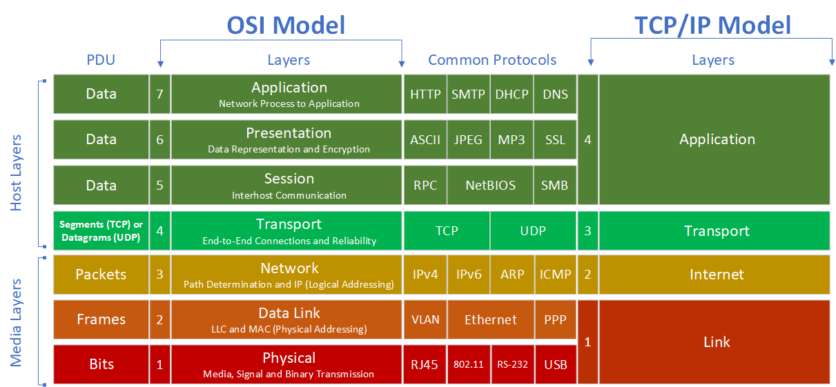

Slide 7

Conclusión
La comprensión de la topología de red y del modelo OSI es fundamental para entender cómo funcionan las redes de computadoras y cómo se lleva a cabo la comunicación entre dispositivos en un entorno informático.

Slide 8


